Slide 1
Bewijzen met congruente driehoeken
M
A
T
R
I
X
S
2
W
I
K
U
N
D
E
M22
© André Snijers

Slide 2
Bewijzen met congruente driehoeken
M22
Congruentiekenmerken van driehoeken
De congruentiekenmerken van driehoeken kun je vaak gebruiken:
◆ om aan te tonen (te bewijzen) dat twee driehoeken congruent zijn;
❖ om aan te tonen (te bewijzen) dat in een figuur twee hoeken even groot zijn;
⬥ om aan te tonen (te bewijzen) dat in een figuur twee lijnstukken even lang zijn.
Weetje
In een bewijs met congruente driehoeken noteer je alle elementen van de ene driehoek links van het gelijkheidsteken. De elementen van de andere driehoek noteer je rechts van het gelijkheidsteken.

Slide 3
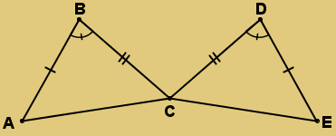
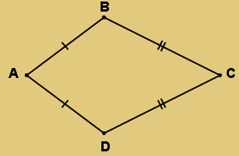
Bewijzen met congruente driehoeken
M22
Congruentiekenmerken van driehoeken (vervolg)
◆ Aantonen (bewijzen) dat twee driehoeken congruent zijn.
Bewijs dat de driehoeken ABC en EDC congruent zijn.
OB
oef 820 p. 279
❖ Aantonen (bewijzen) dat twee hoeken even groot zijn.
Bewijs via congruentie dat in de onderstaande figuur .
LWB
oef 7 p. 84

Slide 4
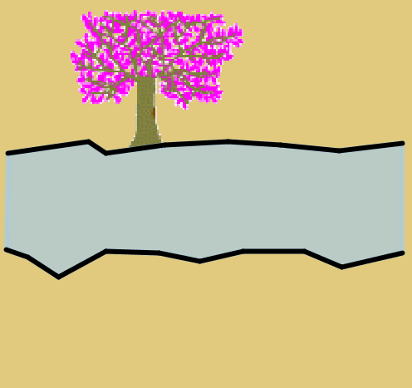
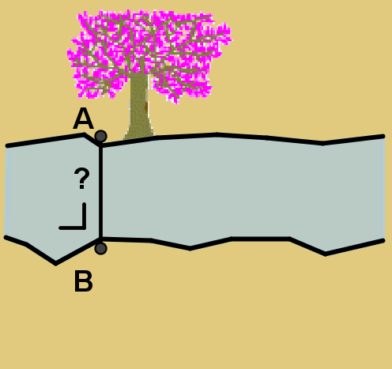
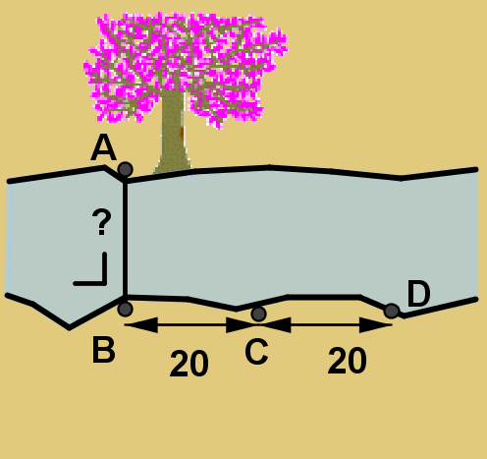
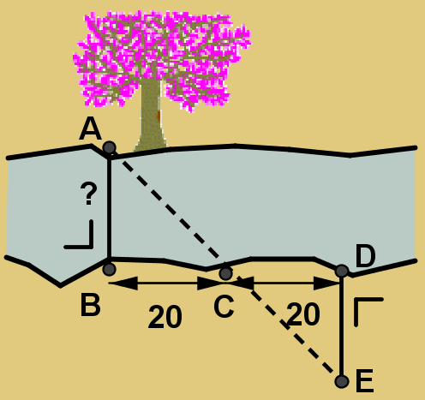
Bewijzen met congruente driehoeken
M22
Congruentiekenmerken van driehoeken (vervolg)
⬥ Aantonen (bewijzen) dat twee lijnstukken even lang zijn.
De breedte van een rivier bepalen zonder de rivier te moeten oversteken.
(Marcus Nipsus, Romeinse landmeter, tweede eeuw na Christus.)
Vanuit een punt B kiest hij, loodrecht op de oever, aan de overkant een herkenningspunt (bv. de boom in het punt A).
Hij zet een paaltje in het punt B, stapt 20 passen verder langs de oever en plaatst in het punt C een tweede paaltje.
Hij stapt nog eens 20 passen verder tot in het punt D en plaatst er een derde paaltje.
Vanuit D gaat hij loodrecht van de oever weg tot hij A en C op één rechte lijn ziet. Dit punt noemt hij E.
Marcus Nipsus beweert dat de lengte van [DE] even lang is als de breedte van de rivier. Heeft Marcus gelijk?

Slide 5
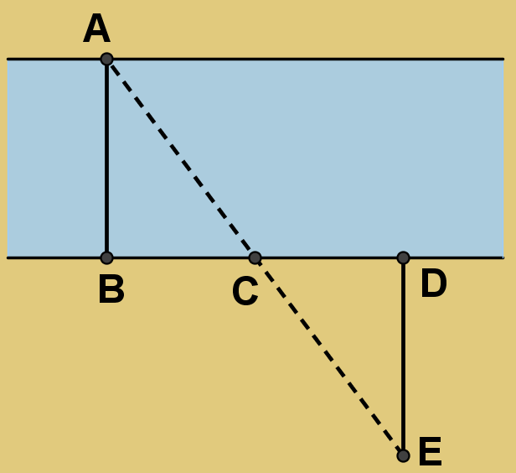
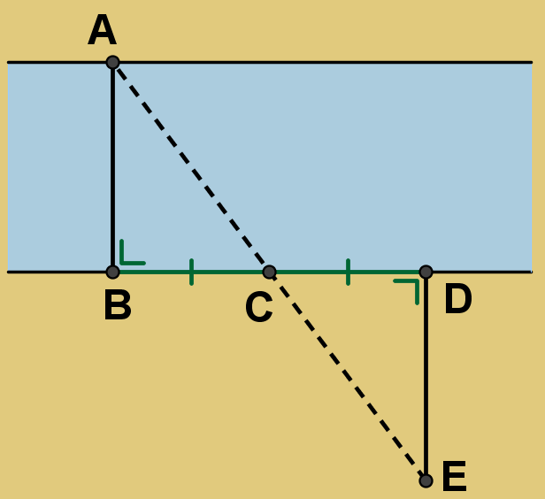
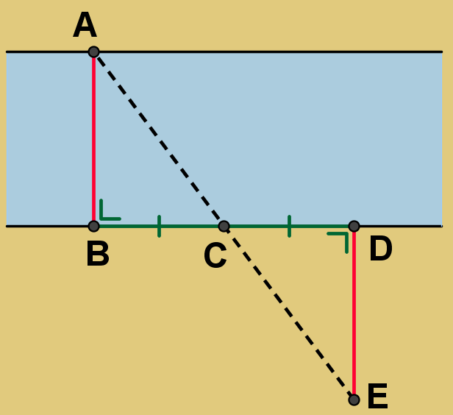
Bewijzen met congruente driehoeken
M22
Congruentiekenmerken van driehoeken (vervolg)
Stap 1 Verkennen
Wat weet je zeker?
Wat wordt er beweerd?
Stap 2 Analyseren: vooruitdenken – terugdenken – een plan maken
Wat is gegeven? Noteer dit in symbolen. Duid dit in het groen aan op de figuur.
Wat moet je aantonen? Noteer dit in symbolen. Duid dit in het rood aan op de figuur.
Noteer en kleur de driehoeken waarvan je vermoedt dat ze congruent zijn, elk in een andere kleur.
Kun je op de figuur nog zijden of hoeken vinden waarvan je zeker weet dat ze even groot of even lang zijn? Denk aan vroegere eigenschappen.
Welk congruentiekenmerk kun je gebruiken?
Noteer de gelijkheden.
Wat mag je nu besluiten?
Stap 3 Bewijs

